Slide 1
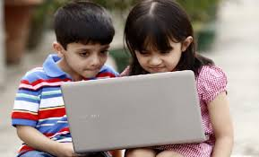
আজকের ক্লাসে সবাইকে স্বাগতম

Slide 2
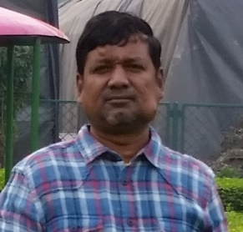
শিক্ষক পরিচিতি
পাঠ পরিচিতি
শ্রেণি : ৭ম
বিষয় : তথ্য ও যোগাযোগ প্রযুক্তি
অধ্যায় : পঞ্চম
পাঠ : 56
সময় : 50 মিনিট
শাহ মোঃ লুৎফুল হায়দার
সহকারী শিক্ষক
লুৎফুন্নেছা বালিকা বিদ্যানিকেতন
পাগলা,গফরগাঁও ।
মোবাইল-০১৭১৯৫২৭৯৮০
E-mail:

Slide 3
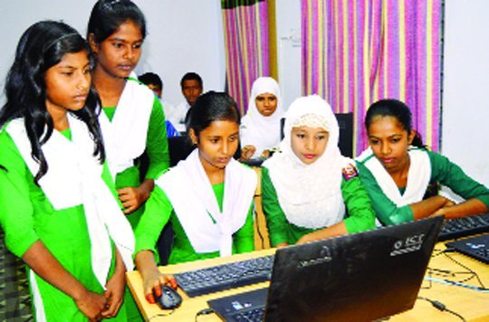
ছবি দেখে চিন্তা করে বল
ইন্টারনেট ব্যবহার করছে।
ছাত্র/ছাত্রীরা কী করছে?
Notes:
বিভিন্ন ধরনে প্রশ্ন করে পাঠ ঘোষণা করা যেতে পারে।

Slide 4
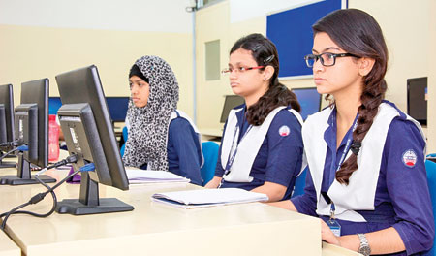
আজকের পাঠের বিষয়
শিক্ষায় ইন্টারনেট

Slide 5
শিখনফল
এই পাঠ শেষে শিক্ষার্থীরা…
১। শিক্ষা ব্যবস্থায় কোন কোন ক্ষেত্রে ইন্টারনেটের ব্যবহার রয়েছে তা বলতে পারবে।
2। শিক্ষাক্ষেত্রে ইন্টারনেট ব্যবহার করতে পারবে।

Slide 6
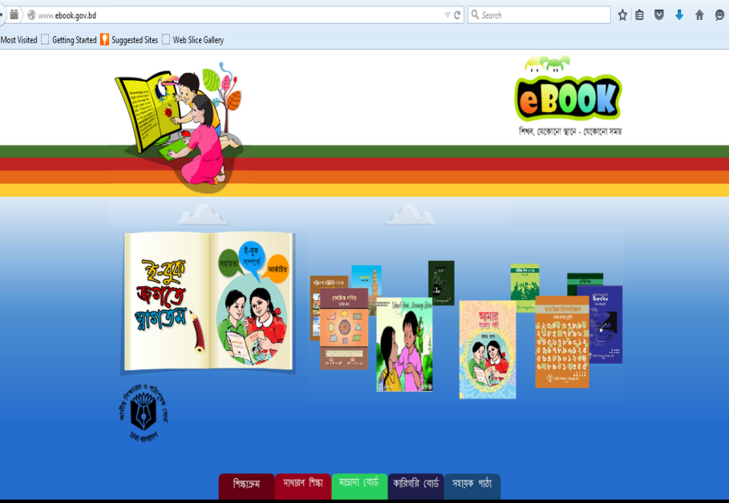
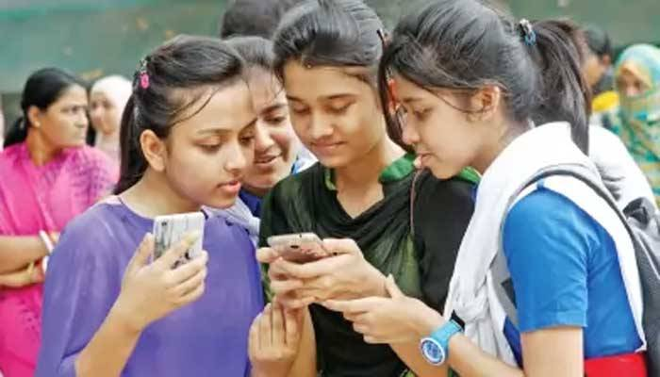
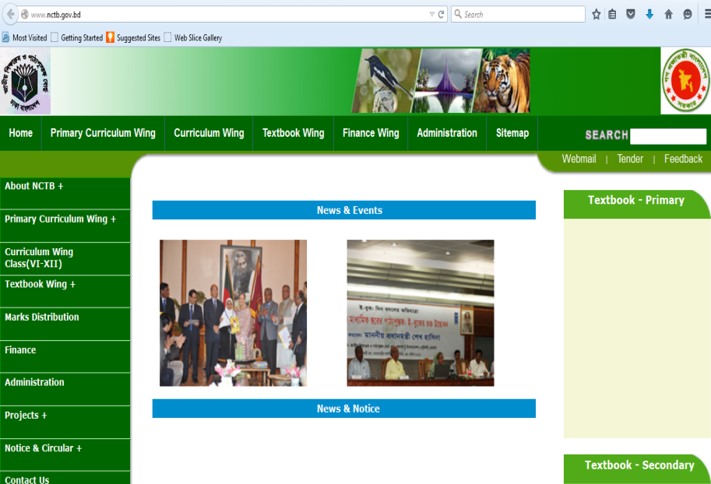
ইন্টারনেটে ফলাফল
ইন্টারনেট থেকে বই ডাউনলোড
ইন্টারনেট থেকে বই ডাউনলোড

Slide 7
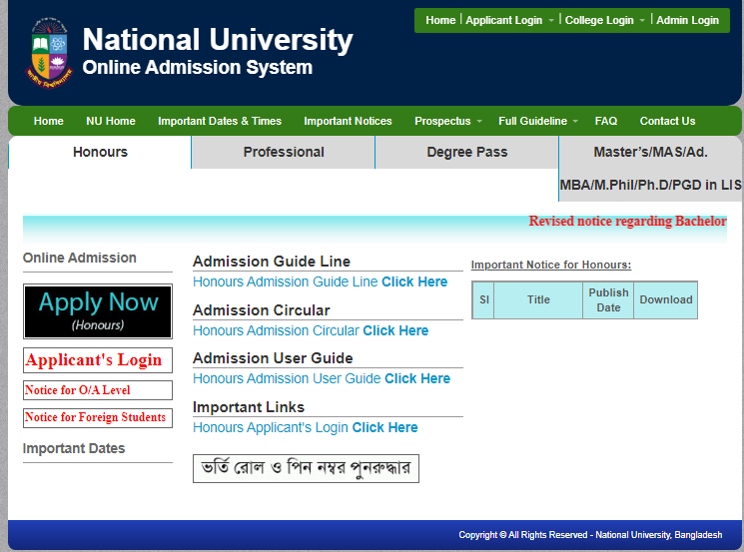
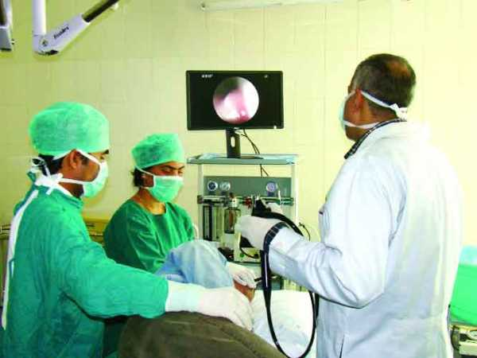
বিশ্ববিদ্যালয় ভর্তি
ছাত্ররা দূরে বসে জটিল অপারেশন দেখতে পাবে
ভার্চুয়াল ক্লাস

Slide 8
একক কাজ
১। শিক্ষা ব্যবস্থায় কোন কোন ক্ষেত্রে ইন্টারনেট ব্যবহার করা হয়?

Slide 9
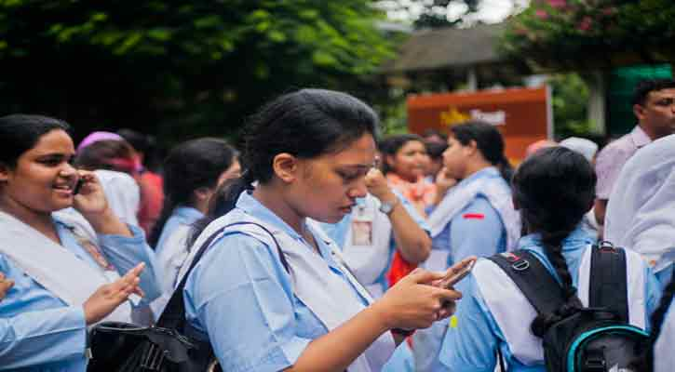
মোবাইল ফোনের মাধ্যমে পরীক্ষার ফলাফল গ্রহণ।

Slide 10
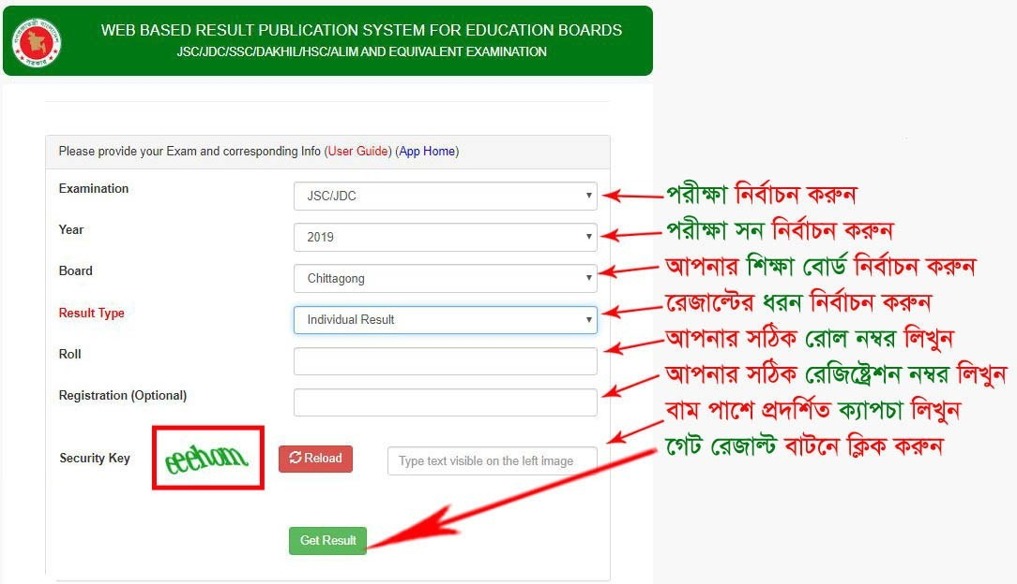
www.educationboardresults.gov.bd
JSC/JDC, SSC, HSC পরীক্ষার ফলাফল এই ওয়েবসাইটে পাওয়া যায়।

Slide 11
পরীক্ষার ফলাফল আজকাল ইন্টারনেট ব্যবহার করে মুহূর্তের মধ্যে পাওয়া যায়।
Notes:
মোবাইল এস এম এস পাঠিয়ে পরিক্ষার ফলাফল পাওয়া যায়।

Slide 12
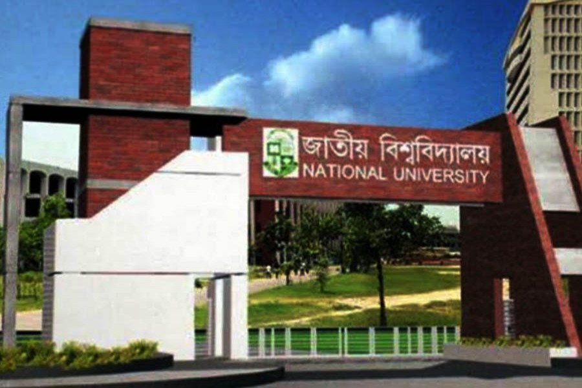
www.nu.bd.info
www.nu.edu.bd
বিশ্বাবদ্যালয়ে ভর্তি পরীক্ষার ফলাফল এবং অনার্স ও মাস্টার্স রেজিস্ট্রেশন, ফরম ফিলাপ, ফলাফল পাওয়া যায়।

Slide 13
www.nctb.gov.bd
www.ebook.gov.bd
নিজের শ্রেণির যে কোন বই সংগ্রহ করতে পারবে।

Slide 14
ভার্চুয়াল ক্লাসরুম
বিশ্ববিদ্যালয়ে শিক্ষক যখন পড়াবেন তখন সারা দেশের অনেক ছাত্র/ছাত্রী সেটা শুনবে।

Slide 15
জটিল অপারেশন
মেডিক্যল কলেজের ছাত্র/ছাত্রীরা দূর থেকে জটিল অপারেশন নিজের চোখে দেখতে পাবে।

Slide 16
টেলিস্কোপ
গ্যালাক্সি
টেলিস্কোপের ভেতর দিয়ে শিক্ষার্থী সৌরজগতের কোনো গ্রহ বা দূর গ্যালাক্সির কোনো নক্ষত্রকে পর্যবেক্ষণ করতে পারবে।

Slide 17
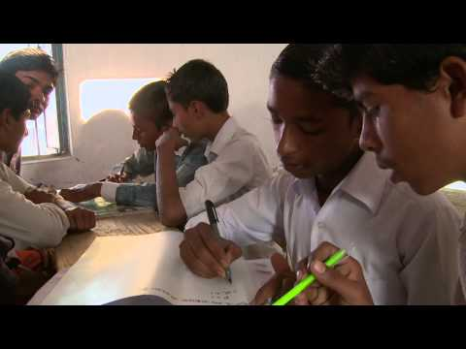
দলগত কাজ
আজ থেকে একশ বছর পরে শিক্ষার ব্যাপারে তথ্য প্রযুক্তি কী ভূমিকা রাখতে পারে সেটি কল্পনা করে একটি দেয়াল পত্রিকা বের কর।

Slide 18
এসো উত্তর মিলিয়ে দেখি
ভার্চুয়াল ক্লাসরুম ব্যবহার হবে
স্কুলের লাইব্রেরী থেকে বই খুঁজতে হবেনা
পরীক্ষা ইন্টারনেটে দেয়া যাবে
কম্পিউটারকে যা বলা হবে সেভাবেই চলবে
কাগজপত্রবিহীন শিক্ষা ব্যবস্থা হবে

Slide 19
মূল্যায়ন
× আবার চেষ্টা কর
১। কোন ওয়েবসাইটে পাঠ্যবই পাওয়া যায়?
(ক) DAPE
(খ) NCTB
(গ) NUBD
(ঘ) NAPE
2। সৌরজগতে গ্রহ বা নক্ষত্র দেখা যায় কিসের সাহায্যে?
(ক) টেলিস্কোপ
(খ) টেলিভিশন
(গ) টেলিমেডিসিন
(ঘ) টেলিপ্রিন্টার
Notes:
এই স্লাইডে ট্রিগারের ব্যবহার করা হয়েছে। ক্লিক করে সঠিক উত্তর জানতে হবে।

Slide 20
মূল্যায়ন
× আবার চেষ্টা কর
3। স্কুল-কলেজের পরীক্ষার রেজাল্ট কোনটির মাধ্যমে খুব দ্রুত পাওয়া য়ায়?
(ক) রেডিও
(খ) ইন্টারনেট
(গ) পত্র পত্রিকা
(ঘ) টেলিভিশন
4। ইন্টারনেটের মাধ্যমে…
(i) পাঠ্যবিষয়ে সহায়তা পাওয়া যায়
(ii) অনলাইনে ক্লাস করা যায়
(iii) ভর্তি কার্যক্রম সম্পন্ন করা যায়
নিচের কোনটি সঠিক?
(ক) i ও ii
(খ) i ও iii
(গ) ii ও iii
(ঘ) i, ii ও iii
Notes:
এই স্লাইডে ট্রিগারের ব্যবহার করা হয়েছে। ক্লিক করে সঠিক উত্তর জানতে হবে।

Slide 21
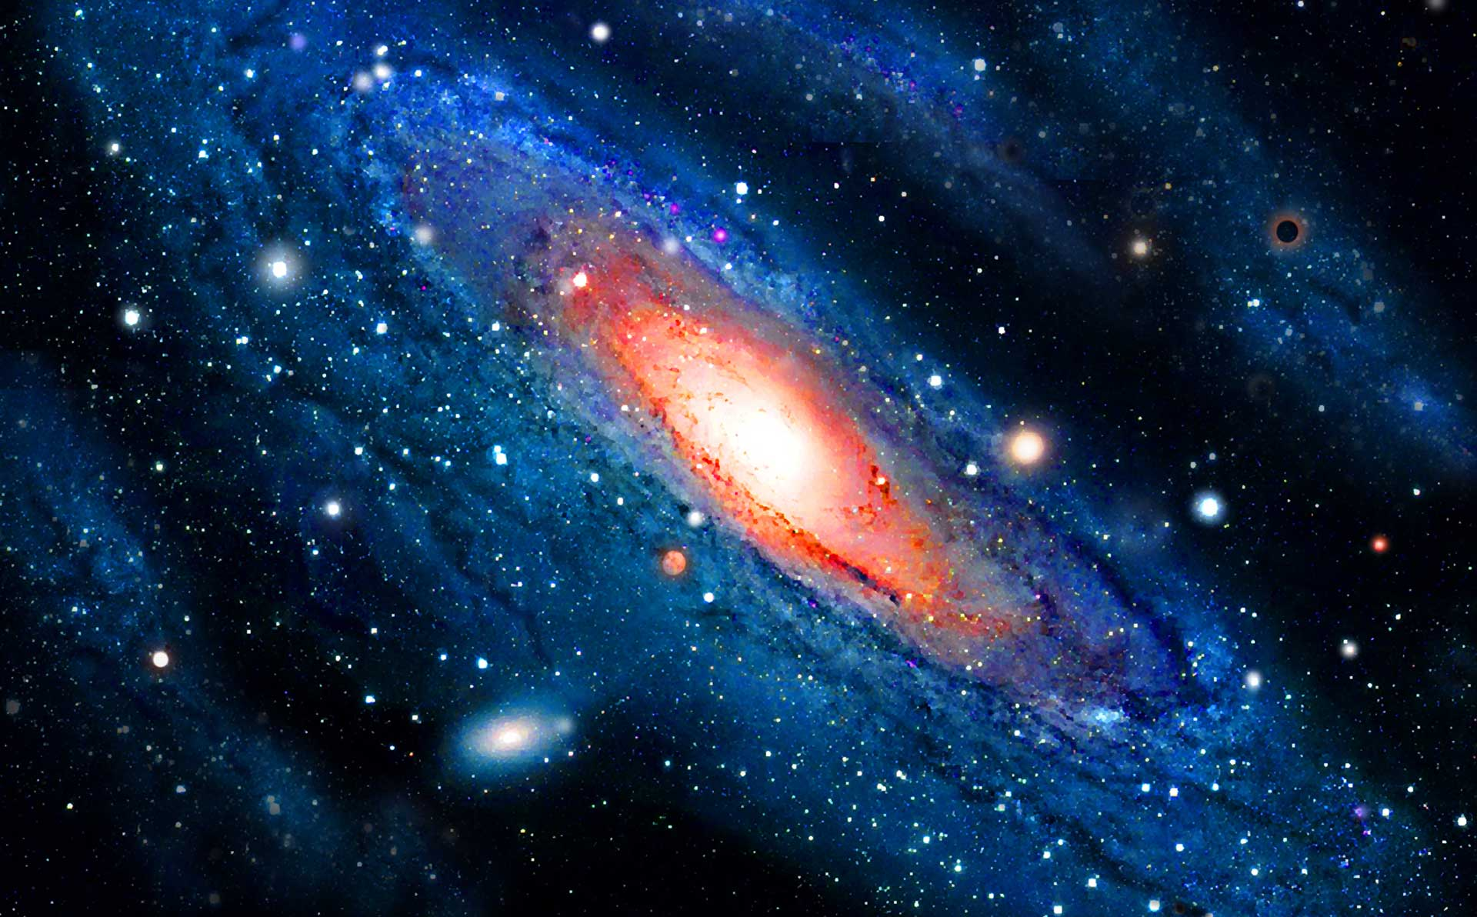
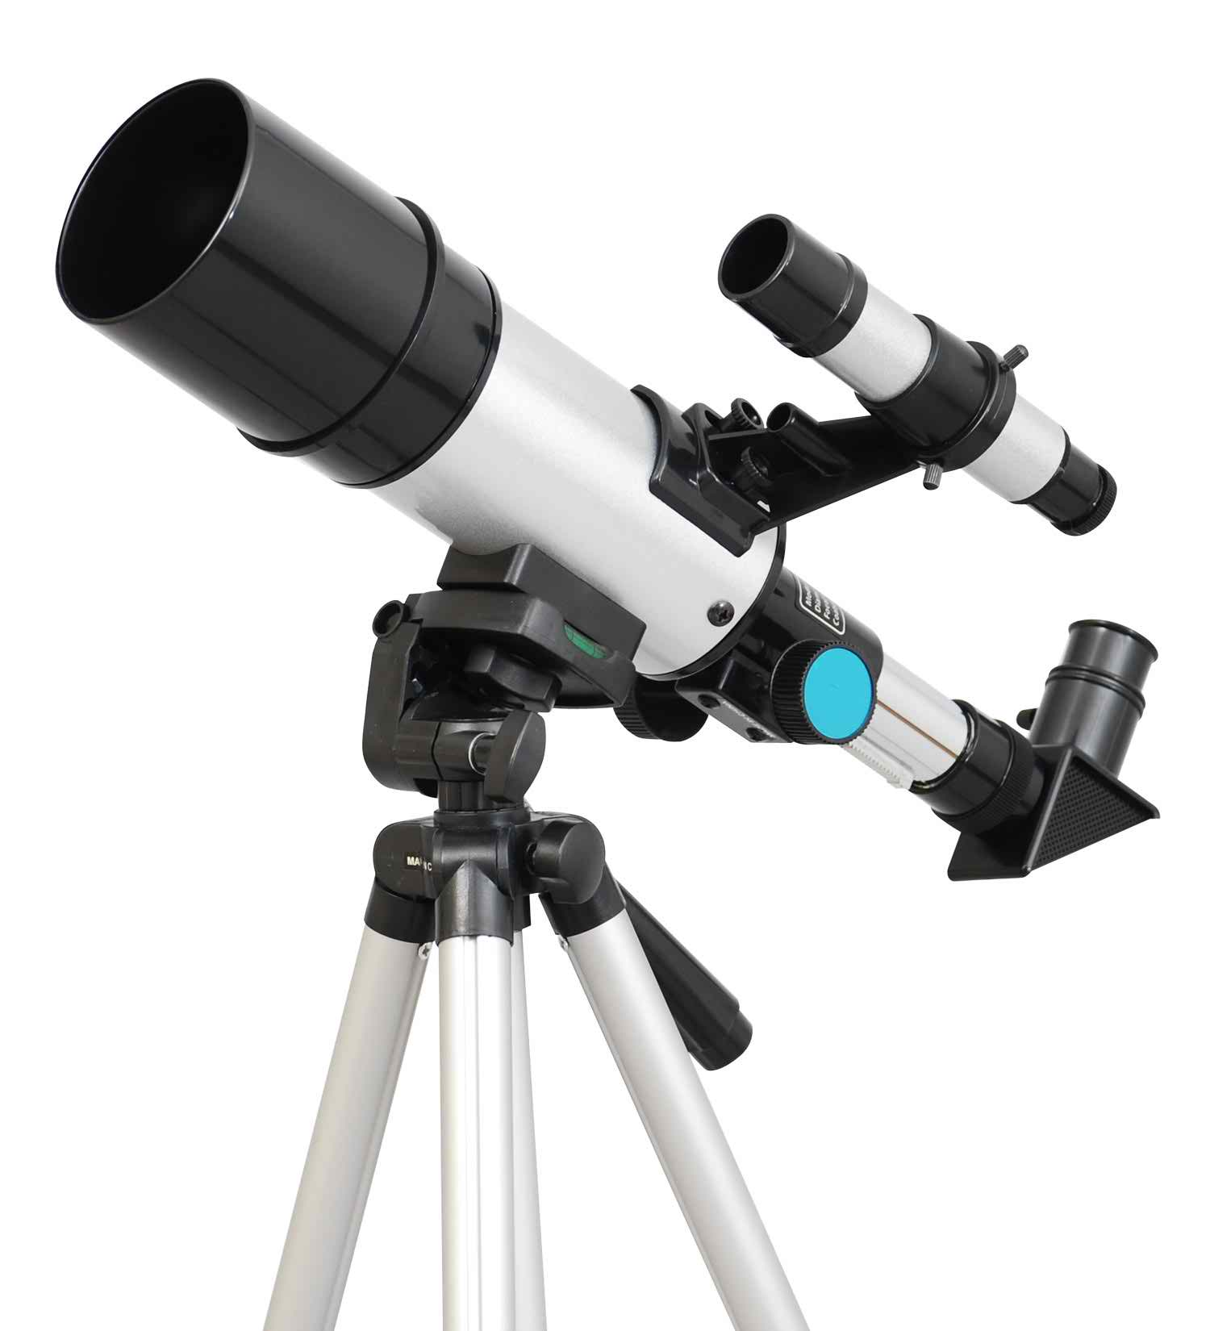
নতুন শিখলাম
ভার্চুয়াল ক্লাসরুম
টেলিস্কোপ
গ্যালাক্সি
Notes:
এখানে ট্রিগারের ব্যবহার করা হয়েছে। ট্রিগারগুলো অফ অন এর কাজ করবে।

Slide 22
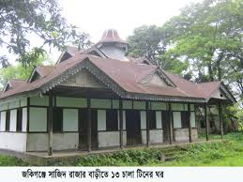
বাড়ির কাজ
ইন্টারনেট আমাদের শিক্ষা ব্যবস্থায় কী
রকম পরিবর্তন এনেছে? বর্ণনা কর।

Slide 23
সবাইকে ধন্যবাদ

